Slide 1
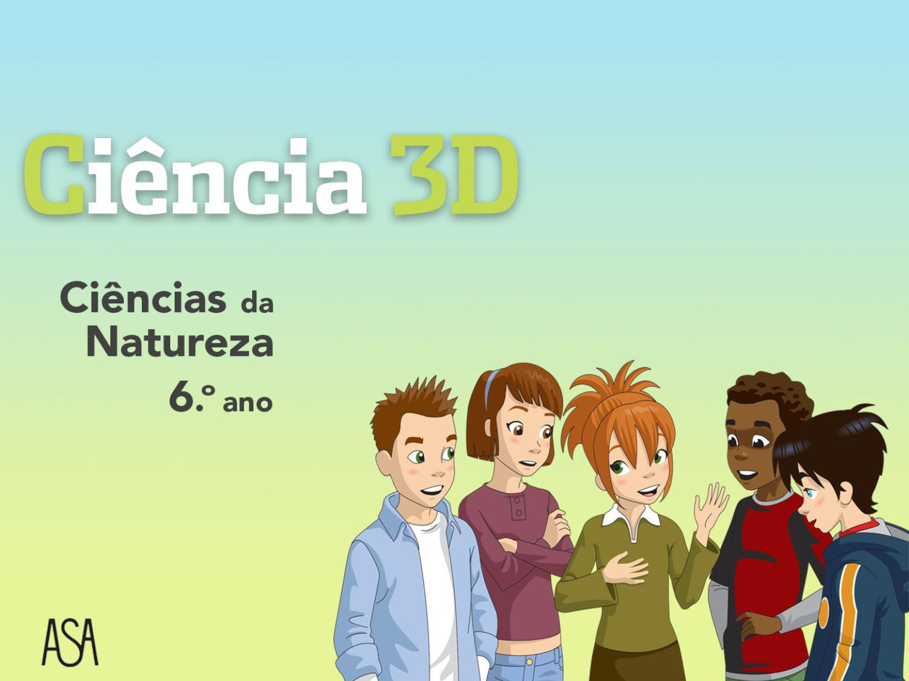
  Os microrganismos

Slide 2
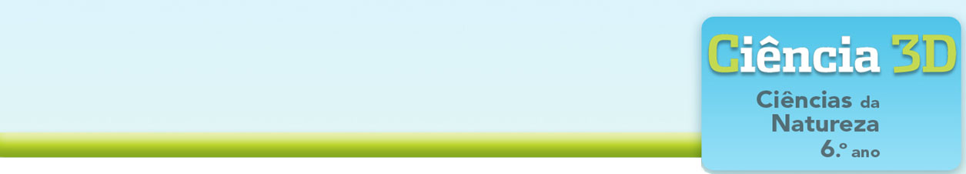
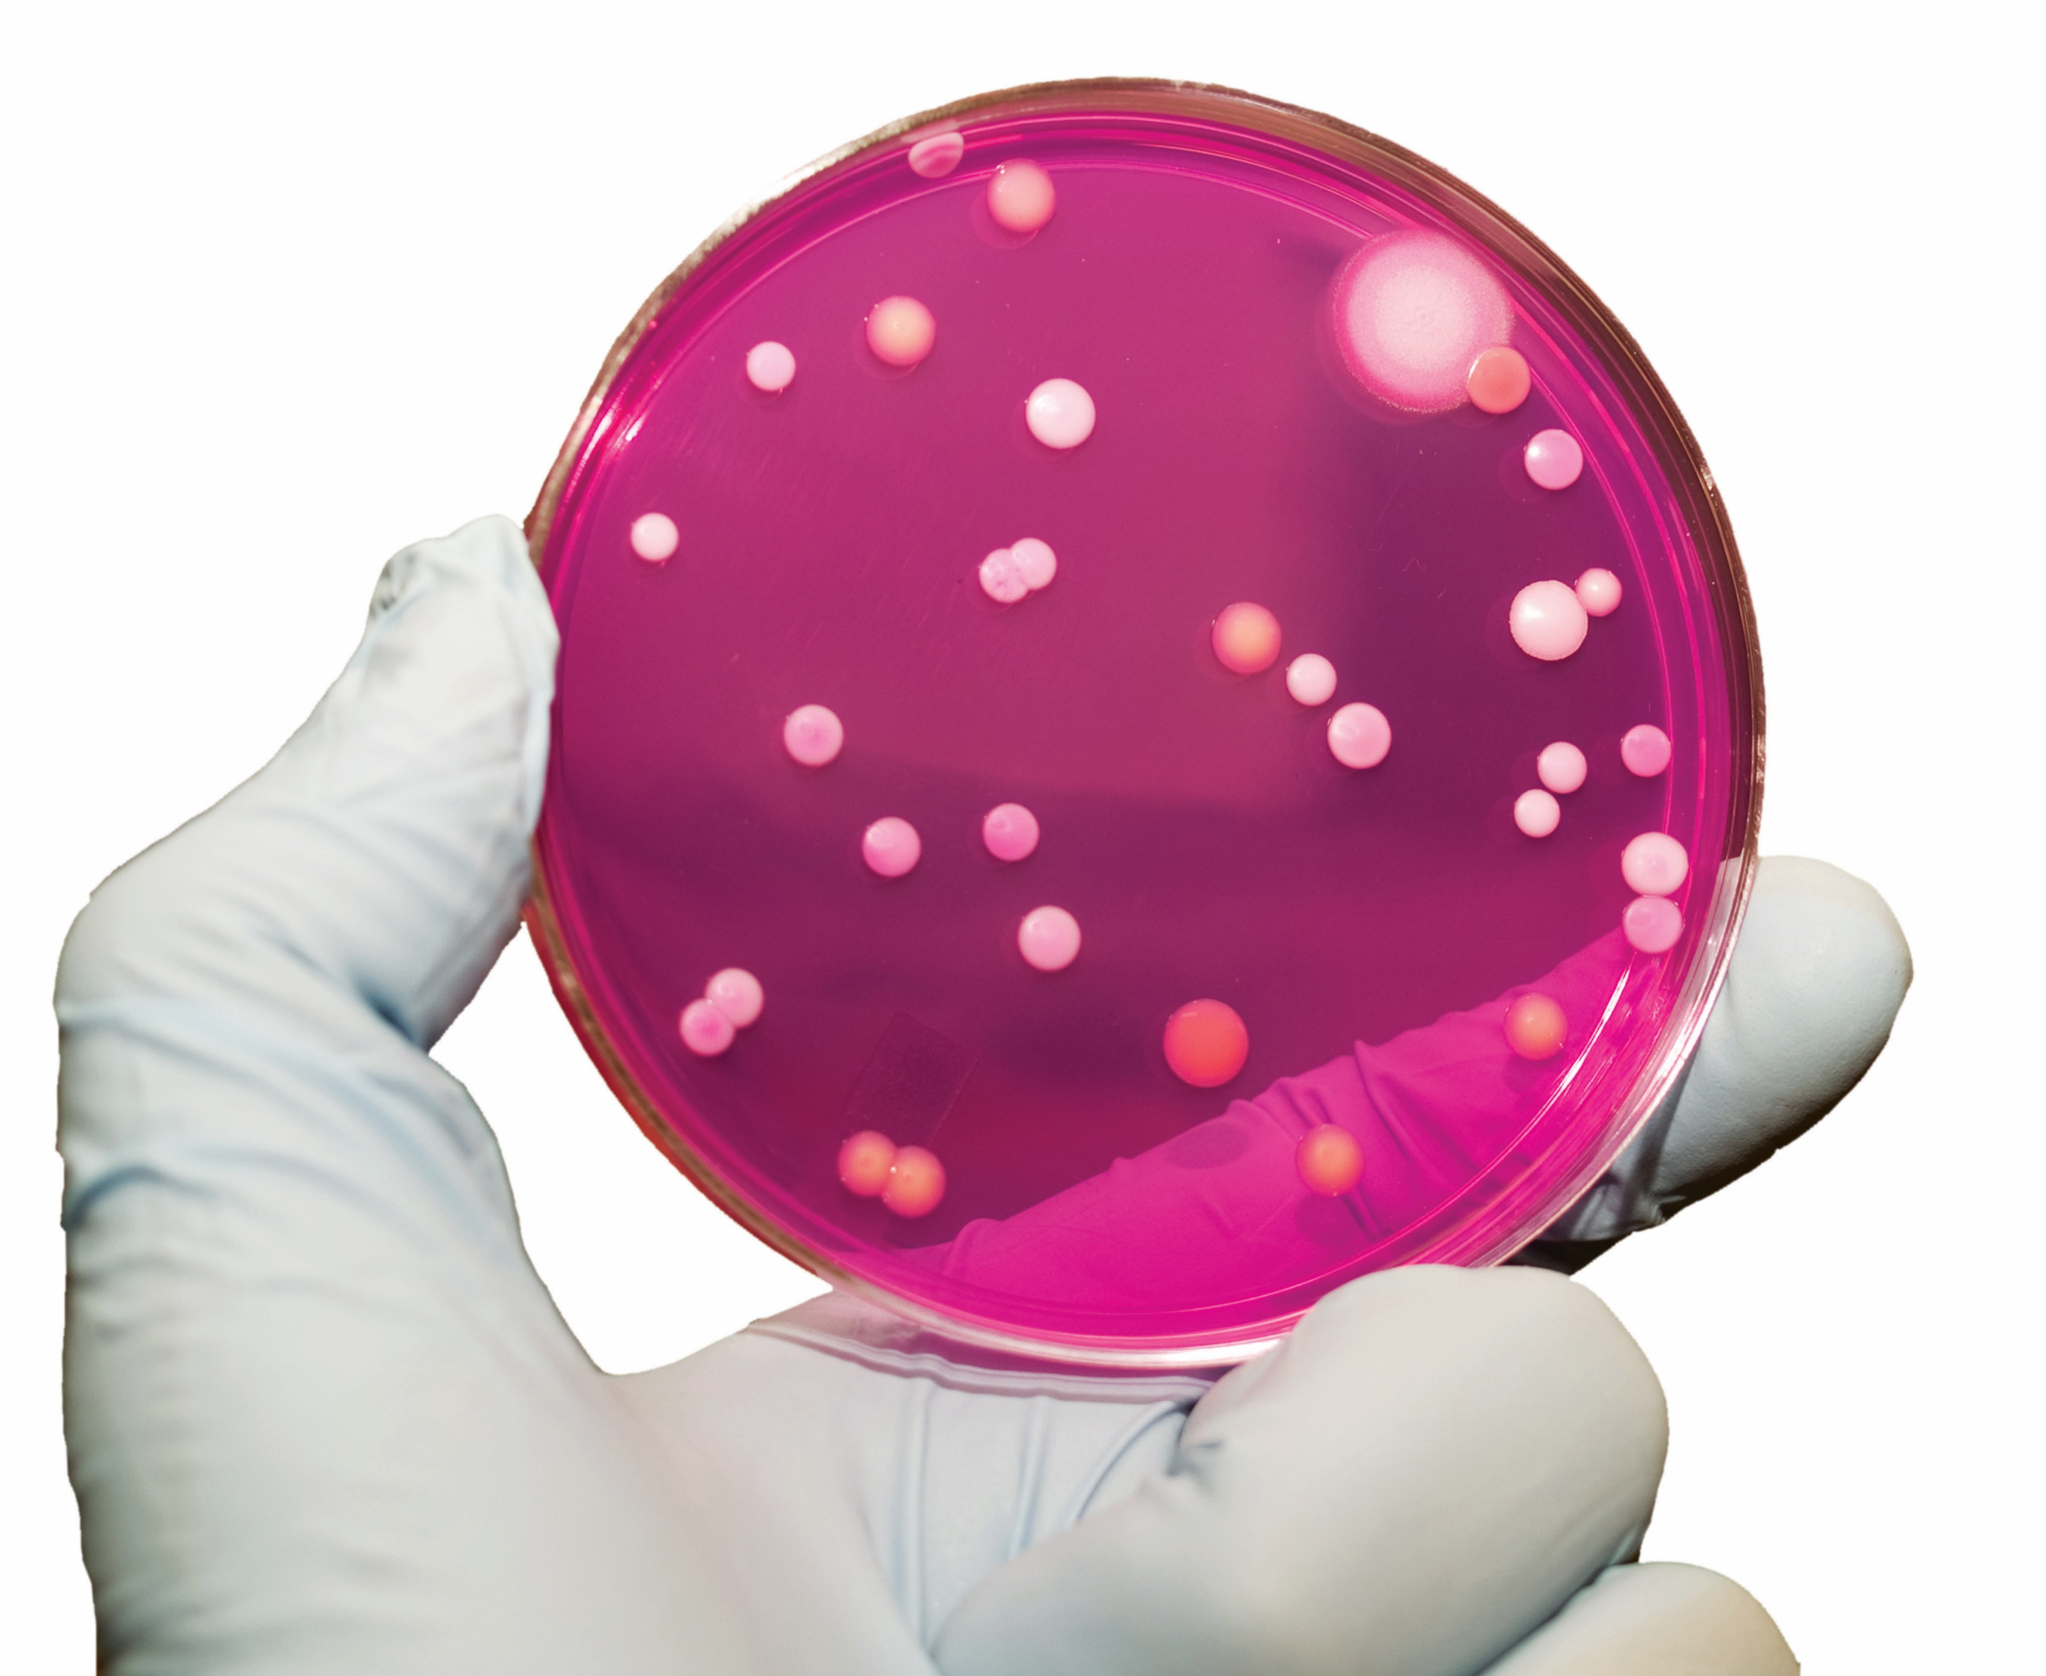
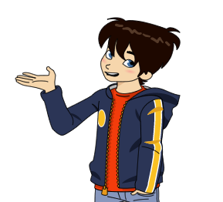
Os microrganismos
Também são chamados de micróbios.
Apresentam, geralmente, dimensões tão pequenas que só podem ser vistos ao microscópio.
São normalmente unicelulares.

Slide 3
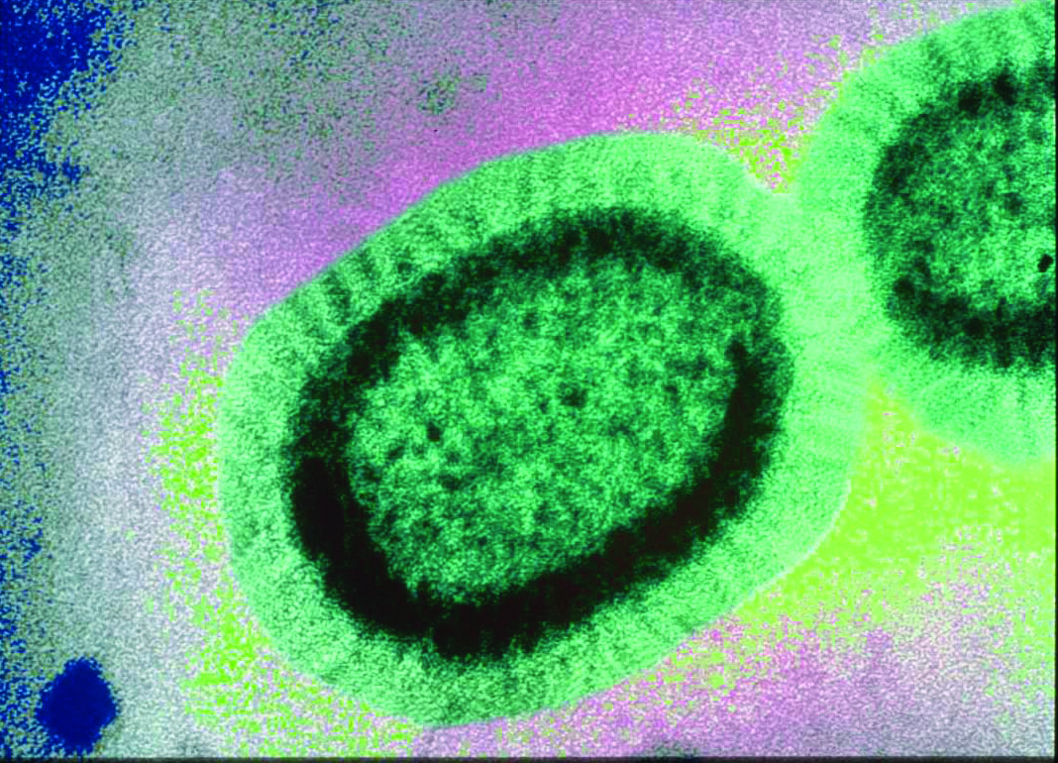
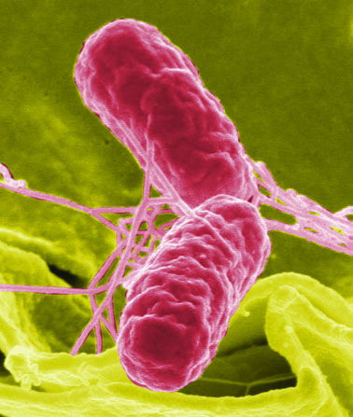
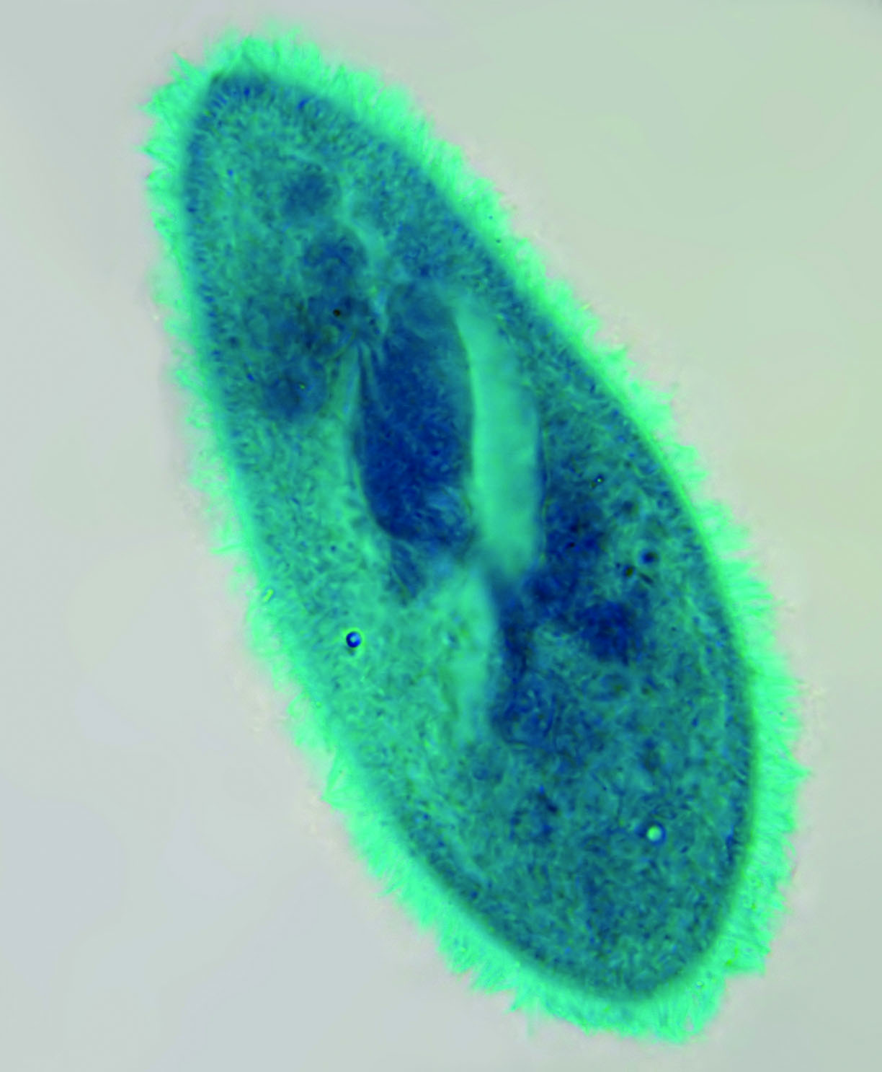
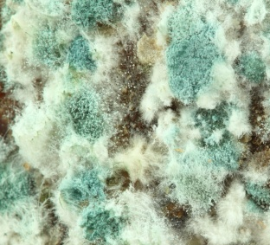
Os microrganismos
Apresentam grande diversidade de formas e tamanho, podendo ser divididos em 5 grupos:
MICRORGANISMOS
Vírus
Bactérias
Protozoários
Algas microscópicas
Fungos

Slide 4
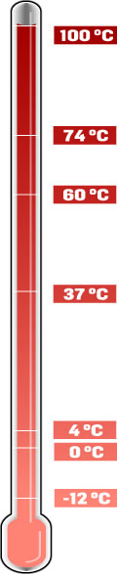
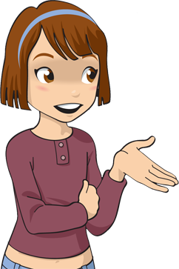
Os microrganismos
Cozedura
A maioria das bactérias morre.
Cada microrganismo tem condições específicas para que a sua duplicação ocorra a uma maior velocidade:
de temperatura
A maioria das bactérias não cresce, mas muitas podem sobreviver.
de humidade
de nutrientes
O crescimento das bactérias é rápido.
Refrigeração
As bactérias crescem muito devagar.
Congelação
As bactérias não crescem.

Slide 5
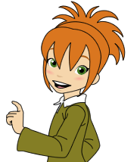
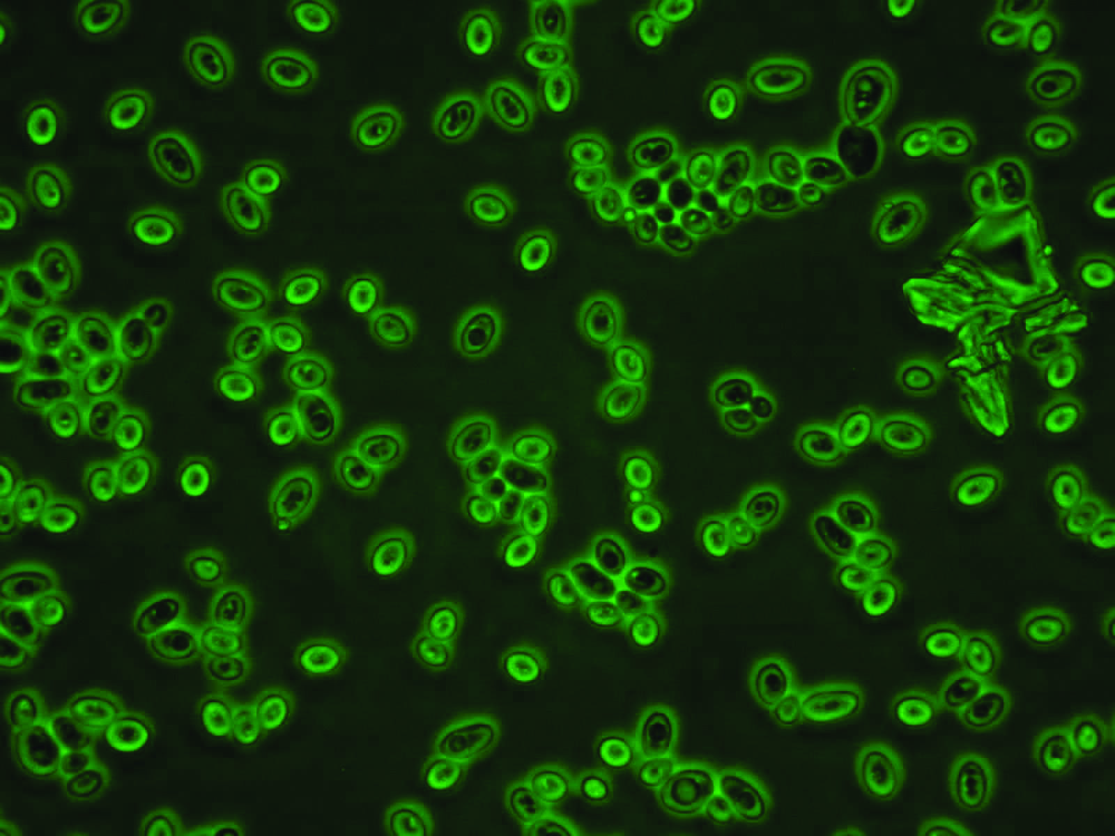
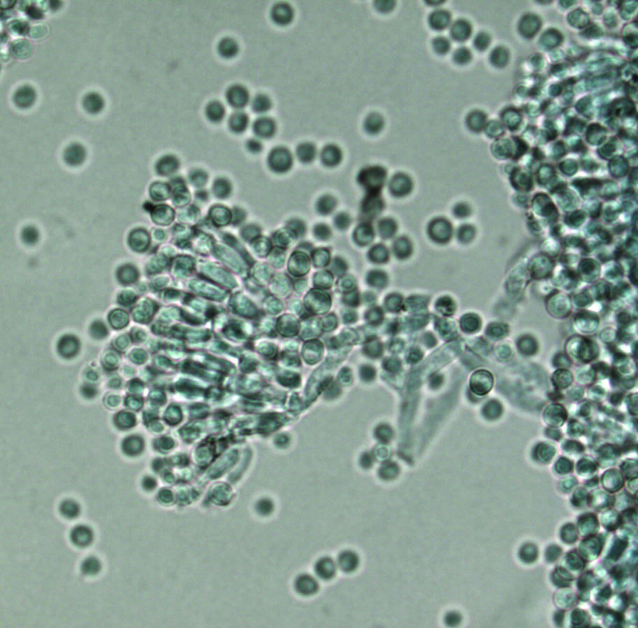
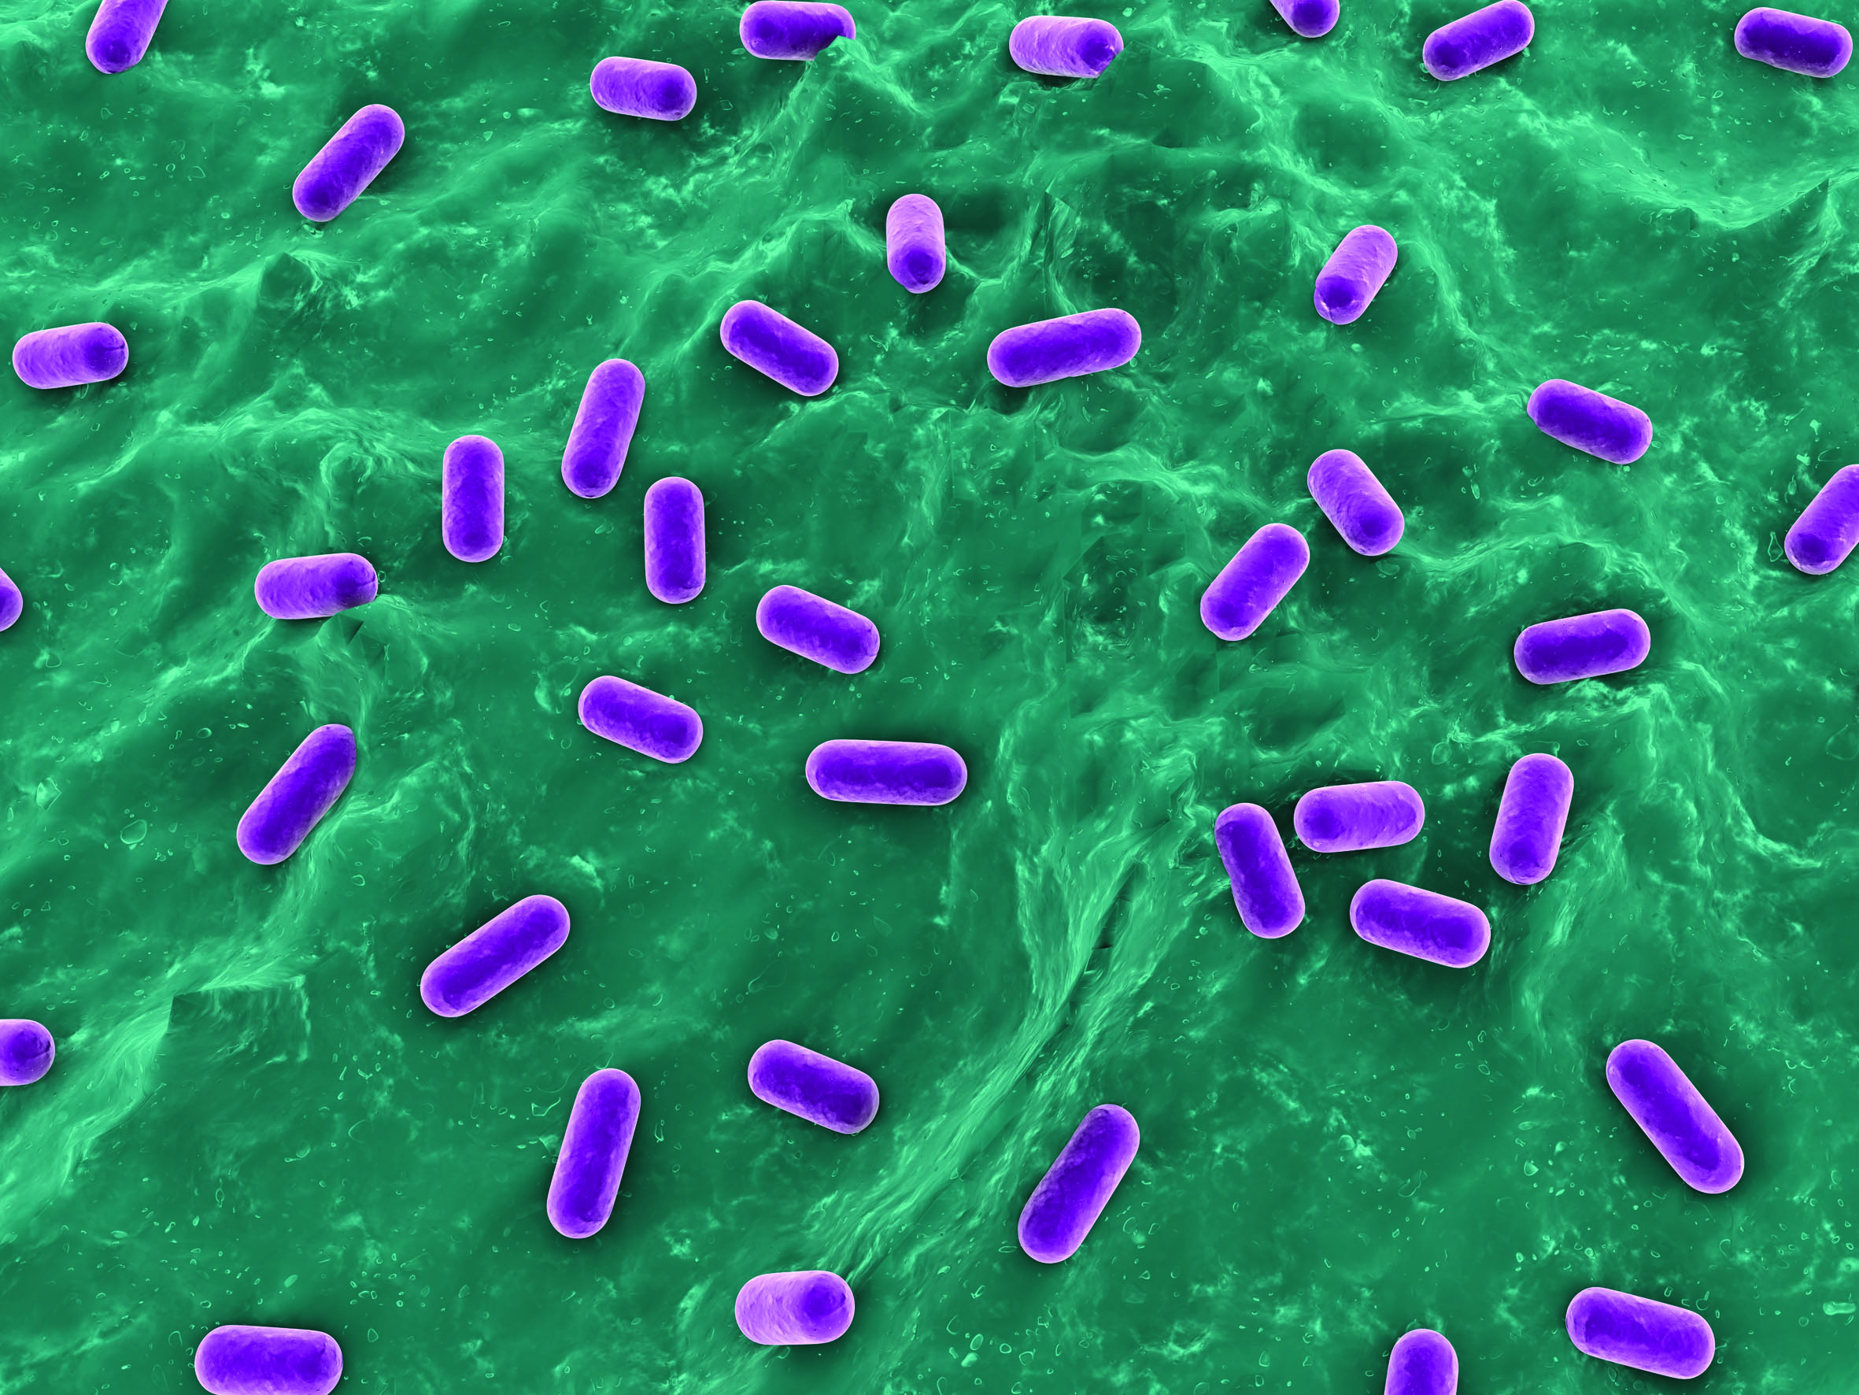
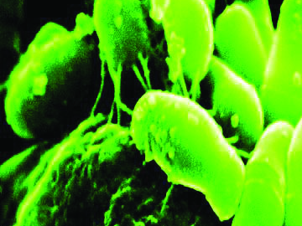
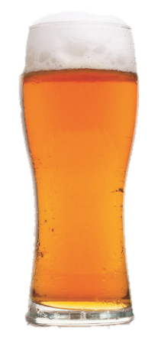
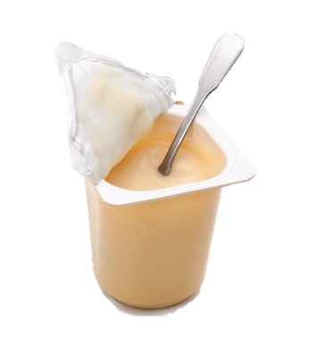
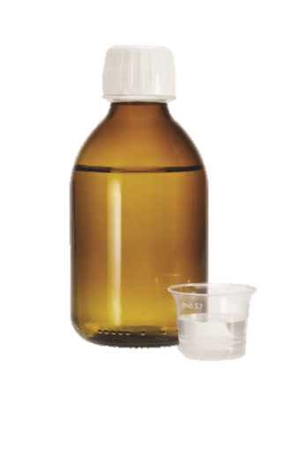
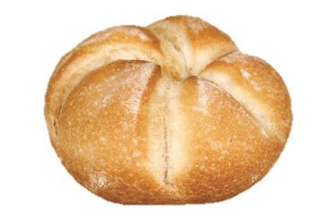
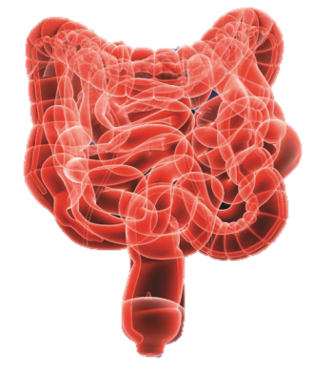
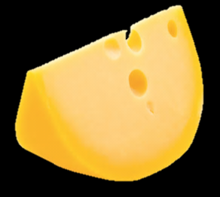
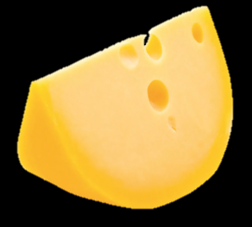
Os microrganismos
Muitos microrganismos são úteis e necessários aos seres vivos , são designados microrganismos úteis.
Algumas bactérias transformam leite em iogurte ou queijo.
As leveduras intervêm na produção de pão, cerveja e vinho.
Os fungos são a principal fonte de antibióticos (como por exemplo, o Penicillium, produtor de penicilina).
As bactérias que habitam no intestino do Homem e de outros seres vivos ajudam no funcionamento normal do intestino.

Slide 6
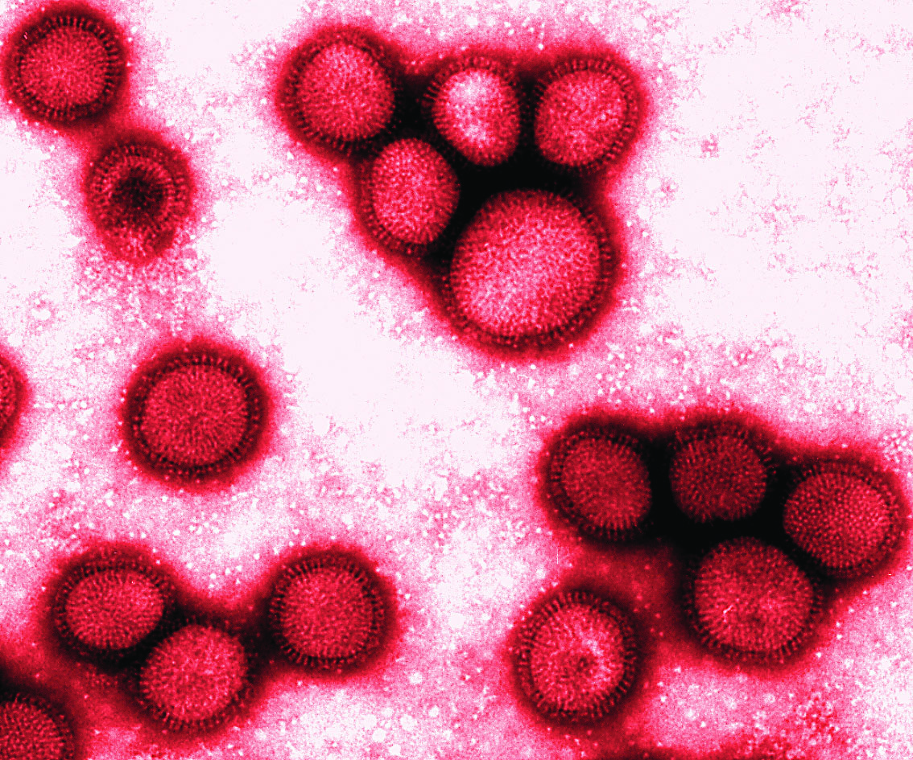
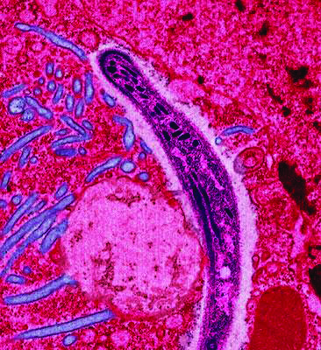
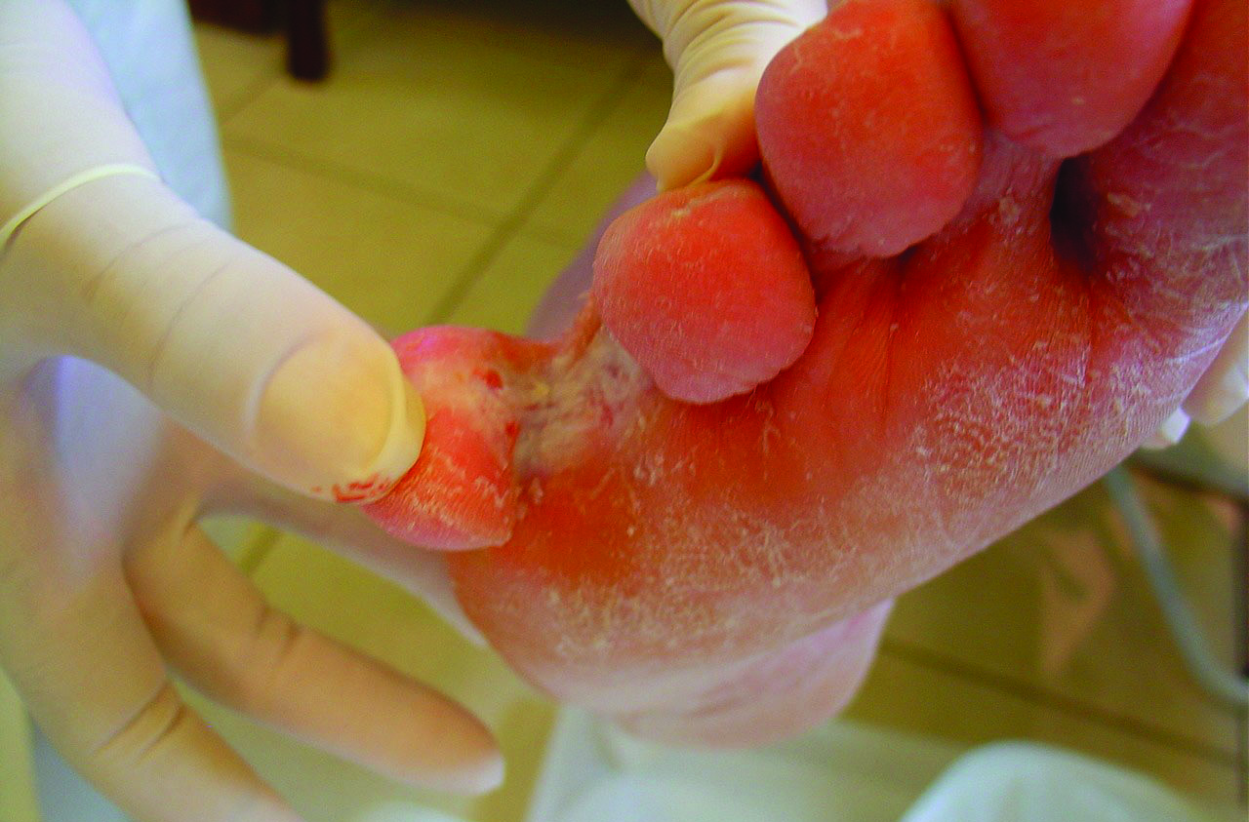
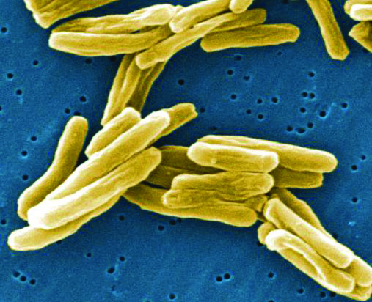
Os microrganismos
Um pequeno número de microrganismos pode provocar doenças nos seres vivos. A estes microrganismos chamamos de microrganismos patogénicos.
Vírus
Protozoários
Protozoários (o Plasmodium provoca a malária).
Fungos (como o que causa o pé de atleta).
Bactérias (a Mycobacterium tuberculosis, ou bacilo-de-koch provoca a tuberculose).
Vírus (O vírus Influenza provoca a gripe).
Bactérias
Fungos

Slide 7
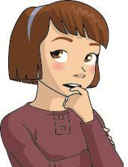
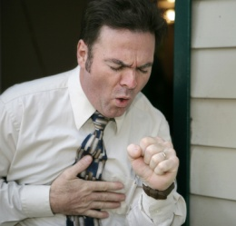
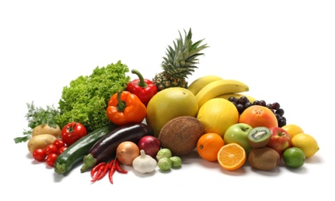
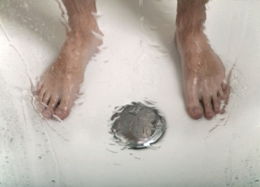
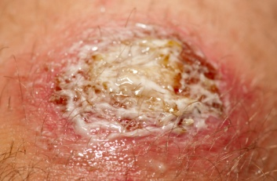
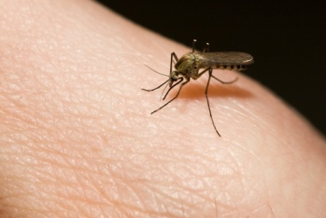
Os microrganismos
Mas como é que os microrganismos entram no nosso corpo?
VIAS DE TRANSMISSÃO
AR
ALIMENTOS
ÁGUA
CONTACTO DIRETO
AGENTES PORTADORES

Slide 8

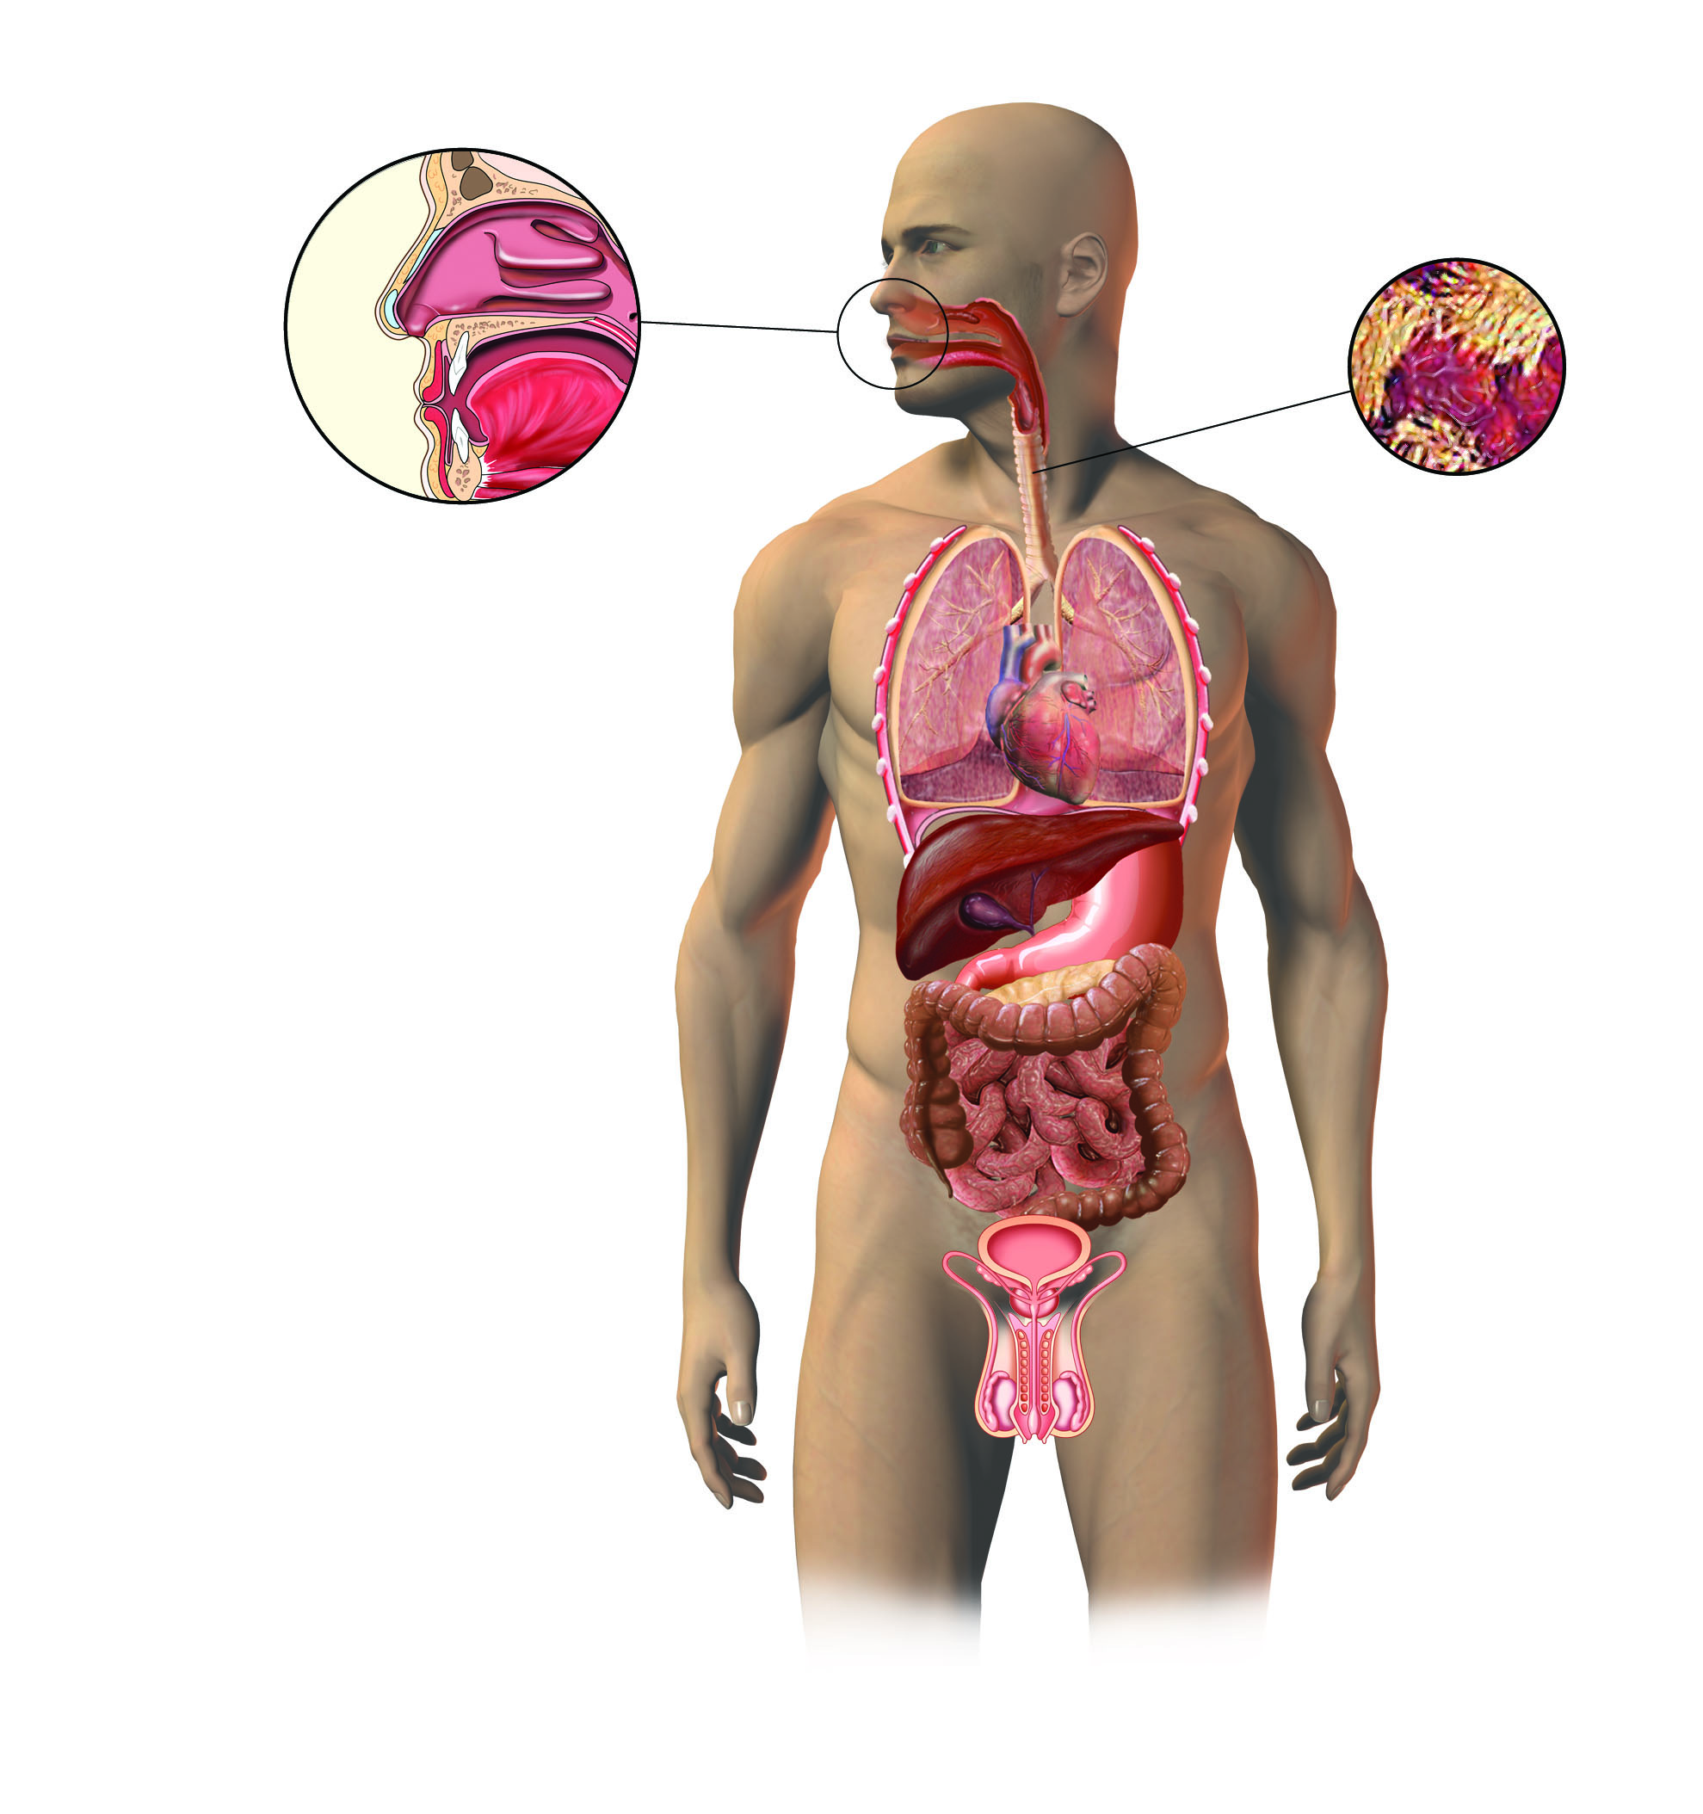
Os microrganismos
Como é que nos conseguimos proteger dos microrganismos patogénicos?
Lágrimas
Muco nasal e pelos.
Cílios na traqueia
Cera
Defesas externas
Saliva
Pele
Microrganismos que vivem no intestino.
Ácido estomacal
Secreções produzidas pelos sistemas reprodutor e urinário.

Slide 9
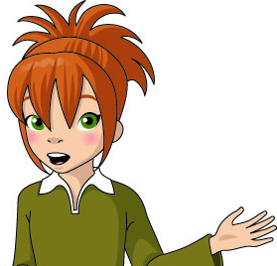
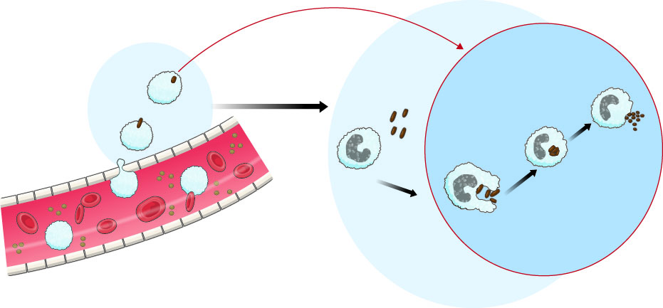
Os microrganismos
Os microrganismos
O que acontece quando nos ferimos?
Defesas internas
Os glóbulos brancos conseguem mudar de forma e sair dos vasos sanguíneos.
Resíduos
Fagocitose
Fagocitose
Bactérias
Diapedese
Ingestão e destruição do agente patogénico pelo glóbulo branco.
Glóbulo branco
Inflamação
Pseudópodes

Slide 10
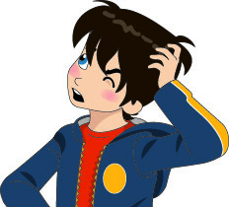
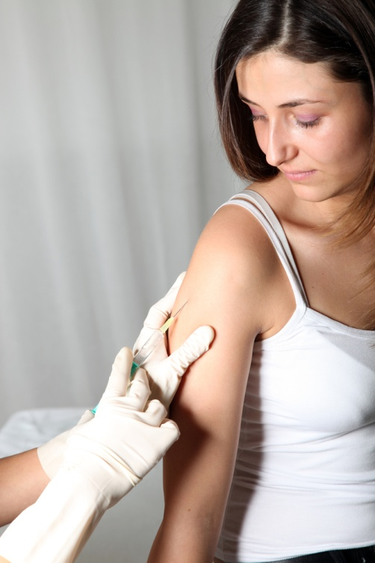
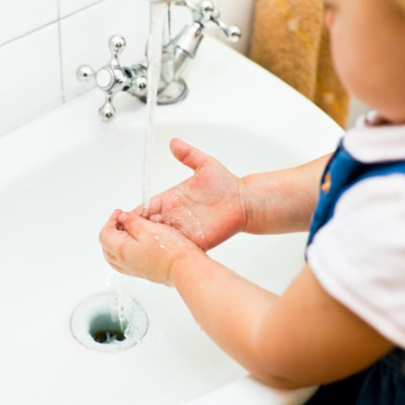
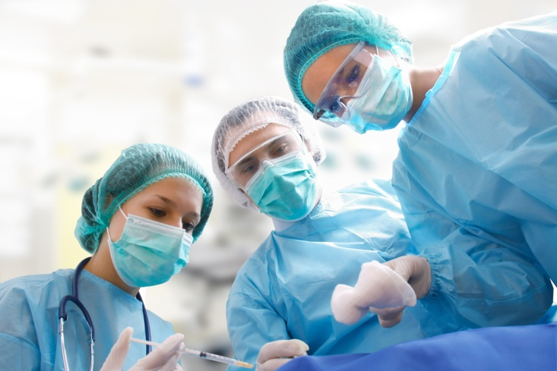
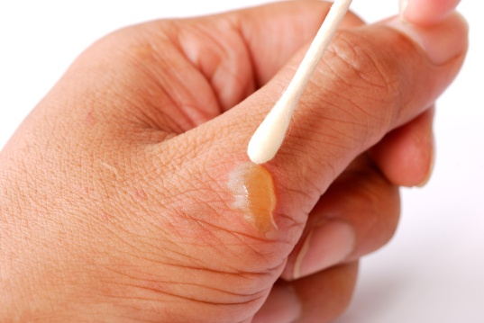
Os microrganismos
Haverá formas de evitar os agentes patogénicos?
Vacinação
Esterilização
Desinfecção

Slide 11
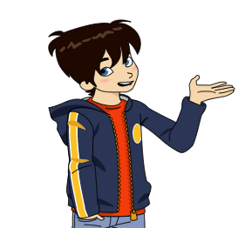
Em síntese
Vamos tentar completar este esquema!
MICRORGANISMOS
ÚTEIS
podem ser
Desinfeção
quanto à constituição
Defesas internas
Glóbulos brancos
CELULARES
ACELULARES
PATOGÉNICOS
Mucosas
provocam
Fungos
Protozoários
Bactérias
Microalgas
Vírus
quando ultrapassam os
Esterilização
necessitam de
Fagocitose
Vacinação
Sistemas de defesa
Doenças
através de
Prevenção
composto por
Defesas externas
inclui
por exemplo
realizam
Respostas inflamatórias
Pele
Secreções
Anticorpos
produzem

Slide 12
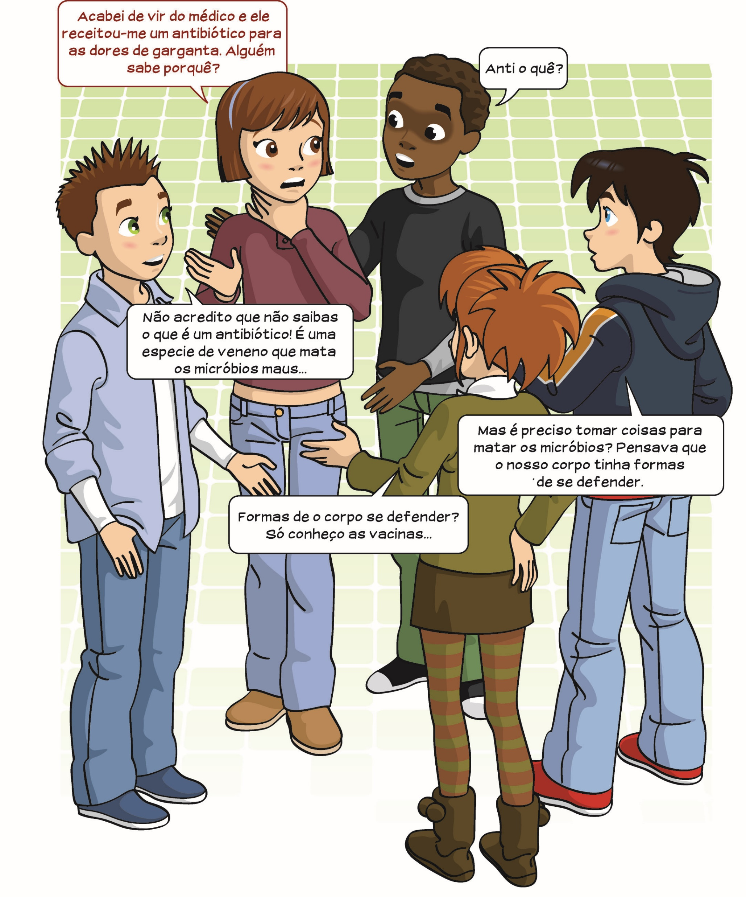
Em síntese
Qual é a tua opinião sobre a imagem?

